Slide 1
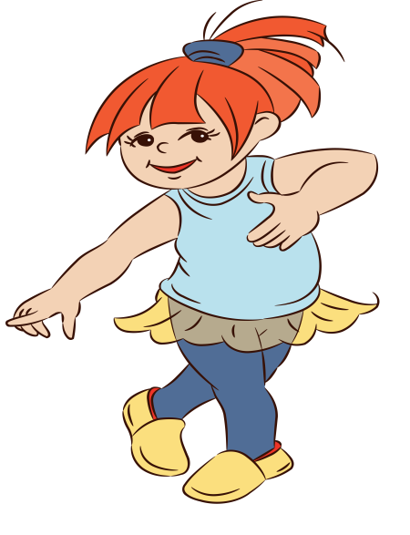
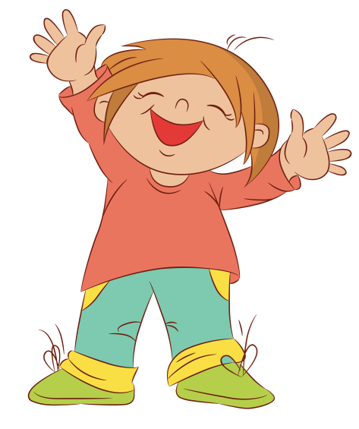
Использование фитнес технологий в физическом воспитании дошкольников
Подготовила: инструктор по ФК
Бунтова Е.В.
Оренбург, 2016 г.
Муниципальное бюджетное дошкольное образовательное учреждение «Детский сад № 8»

Slide 2
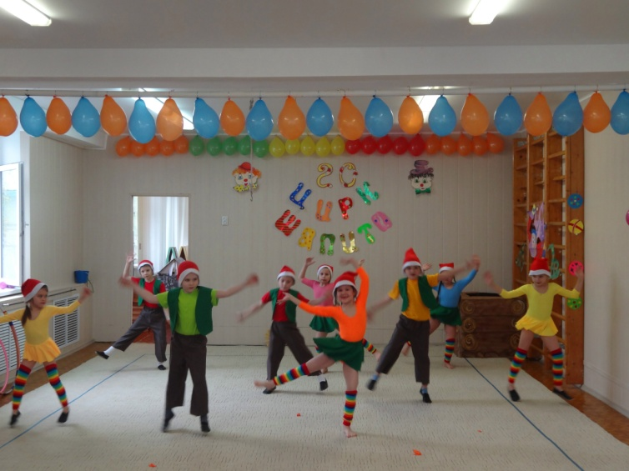
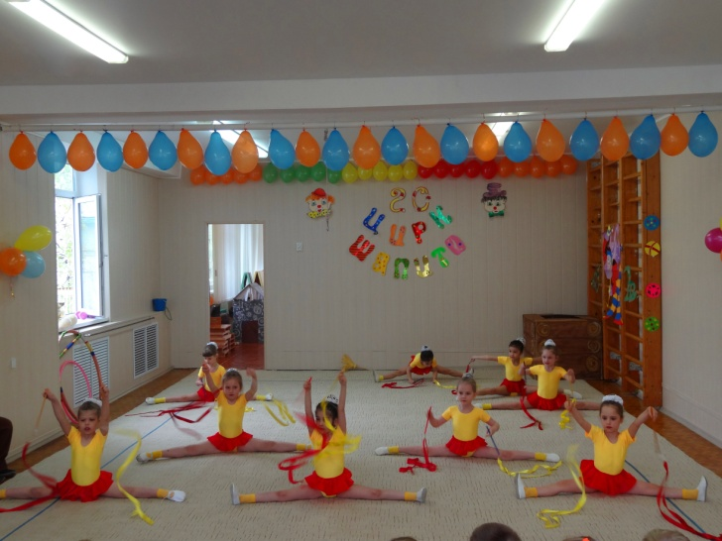
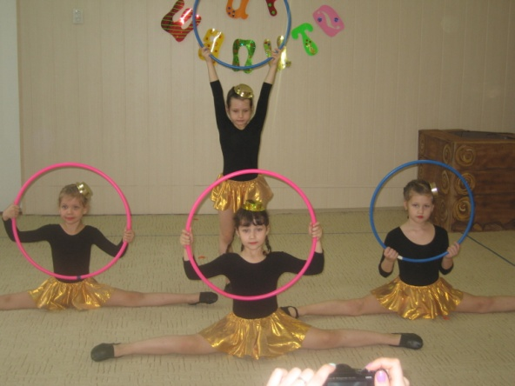
Детский фитнес
Это система мероприятий (услуг), направленных на поддержание и укрепление здоровья (оздоровление), нормальное физическое и психическое здоровье ребенка (соответствующее возрасту), его социальную адаптацию и интеграцию.
Детский фитнес – общедоступная, высокоэффективная, эмоциональная система целенаправленных оздоровительных занятий разной направленности с целью повышения физических кондиций, профилактики заболеваний и укрепления состояния здоровья, физического развития детей на добровольной основе, исходя из интересов занимающихся

Slide 3
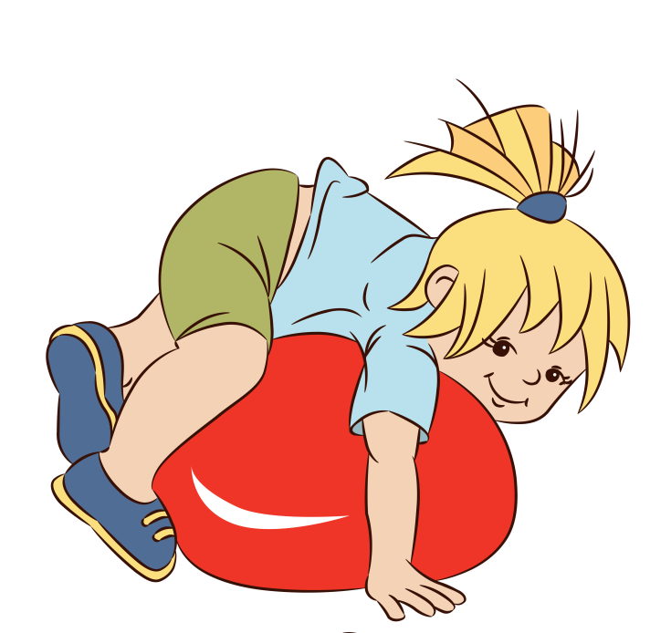
Значение и задачи фитнеса
Повышение сопротивляемости организма
Укрепление опорно-двигательного аппарата. Формирование правильной осанки.
Укрепление силы мышц стопы и голени с целью предупреждения плоскостопия
Развитие и укрепление всех основных мышечных групп
Улучшение физических качеств: координации движений, силы, выносливости, скорости
Формирование основных двигательных умений и навыков
Повышение устойчивого интереса к занятиям физической культурой

Slide 4

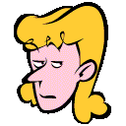
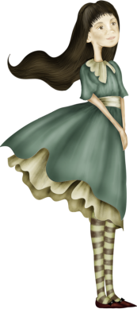

Взаимодействие в фитнесе
РЕБЕНОК
ПЕДАГОГ
РОДИТЕЛЬ

Slide 5
Фитбол-гимнастика
Степ - аэробика
Ритмическая гимнастика
Игровой стретчинг
Фитнес
технологии
Черлидинг
Классическая аэробика
Занятия
на тренажерах
Скипинг

Slide 6

Области применения фитнес технологий:
Как полное занятие оздоровительно-тренирующего характера
Как показательные выступления
Как физкультурные развлечения
Как утренняя гимнастика
Как часть занятия

Slide 7
Структура занятий по фитнесу
Первый блок
Составляет 10-15 % от общей продолжительности занятий
Выполняются несложные упражнения под музыкальное сопровождение
Второй блок
Составляет 75-80% от общей продолжительности занятия
Упражнения физкультурно – оздоровительной направленности, а так же танцевальной с применением значительного мышечного усилия
(структура этого блока не застывшая схема. Она может видоизменяться в зависимости от целей и задач.
Третий блок
Составляет 5-15% от общей продолжительности занятия
Включаются упражнения на снятие психоэмоционального напряжения (игры, самомассаж, стретчинг, релаксационные упражнения)

Slide 8
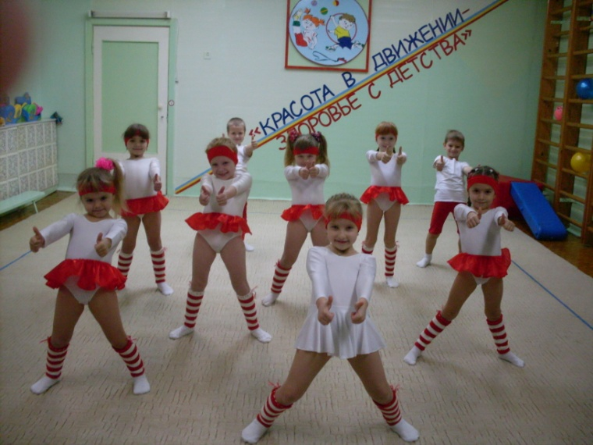
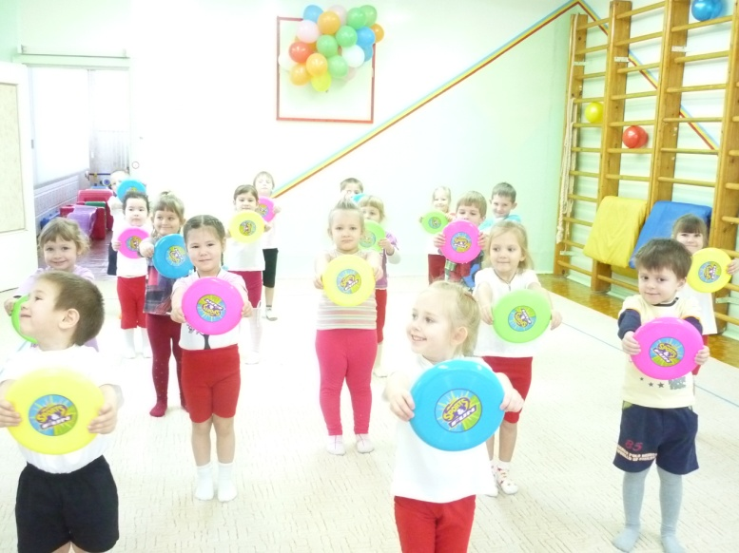
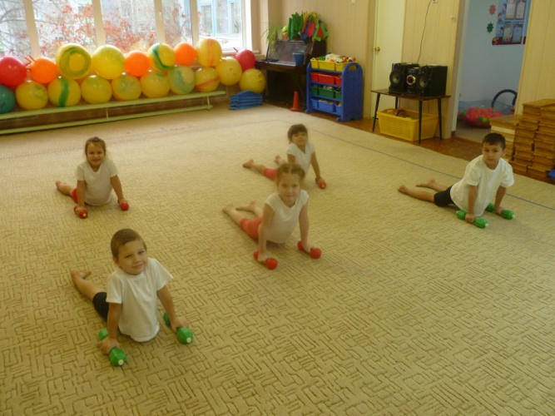
Представляет собой синтез общеразвивающих гимнастических упражнений, разновидностей бега, скачков и подскоков, выполняемых под музыкальное сопровождение. Основная направленность – развитие выносливости, повышения функциональных возможностей кардиосистемы
Аэробика

Slide 9
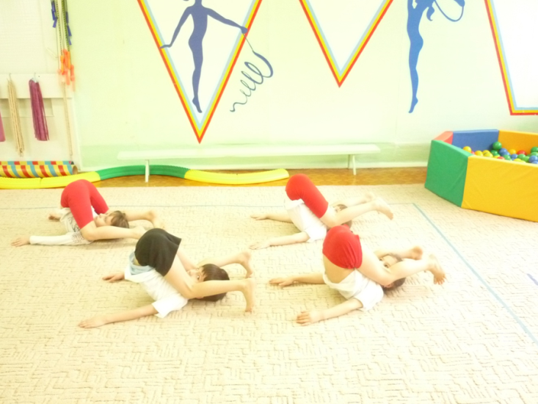
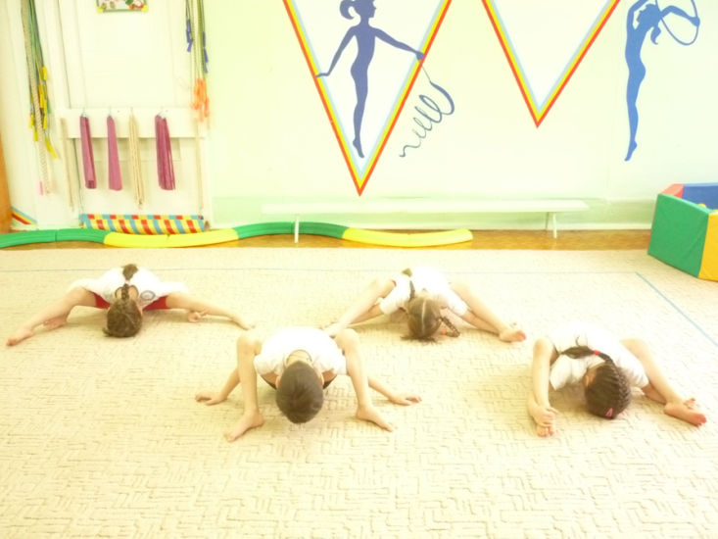
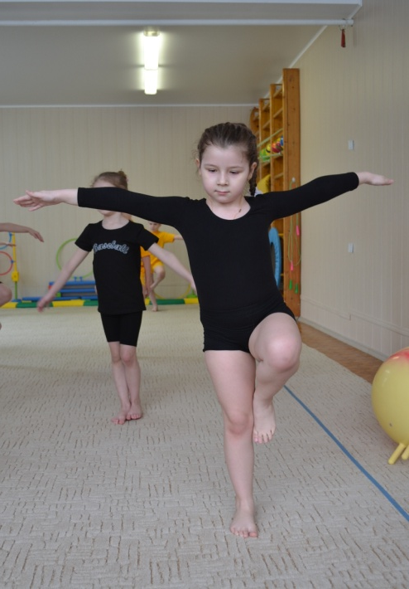
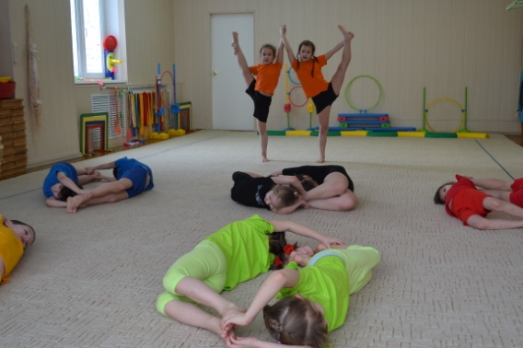
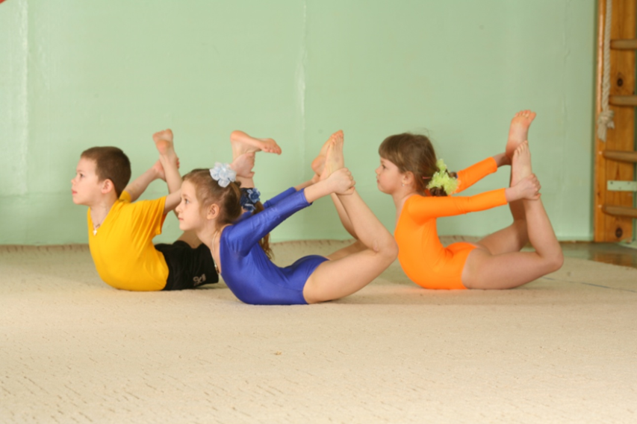
Игровой стретчинг
Комплекс упражнений для растягивания определенных мышц, связок и сухожилий.

Slide 10
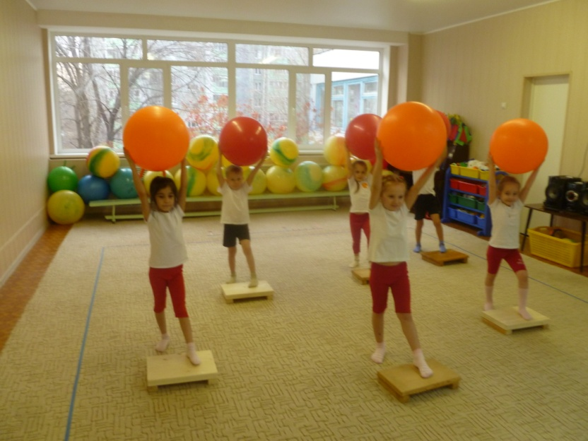
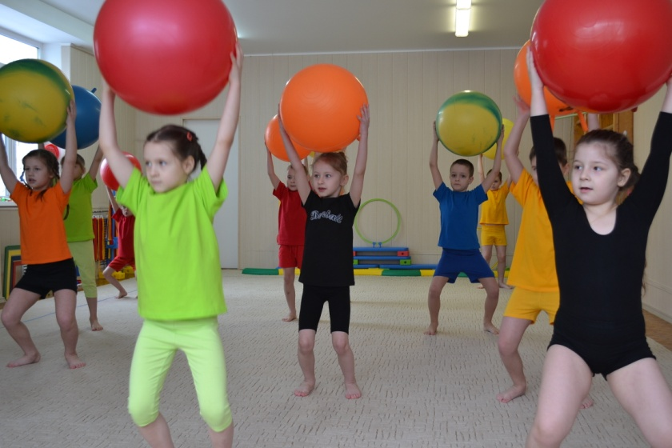
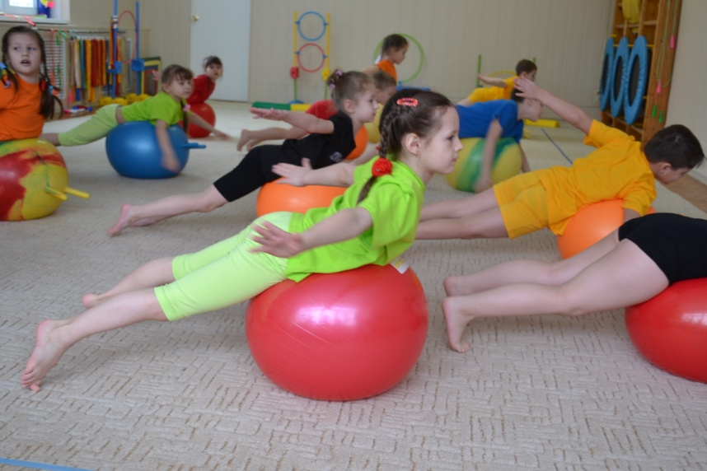
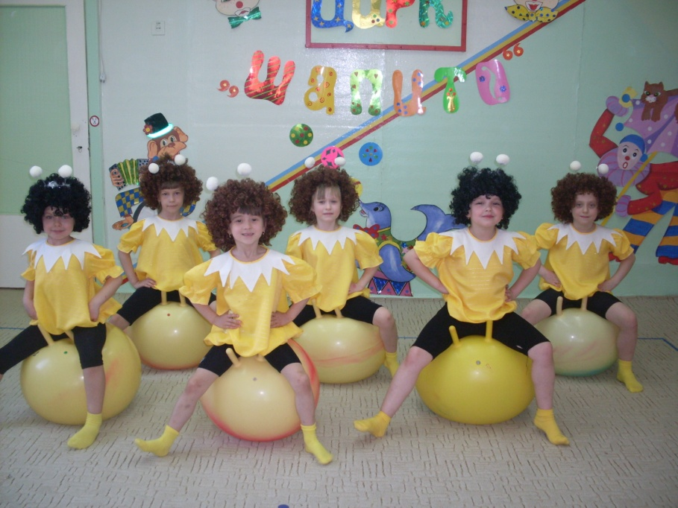
Фитбол-гимнастика

Slide 11
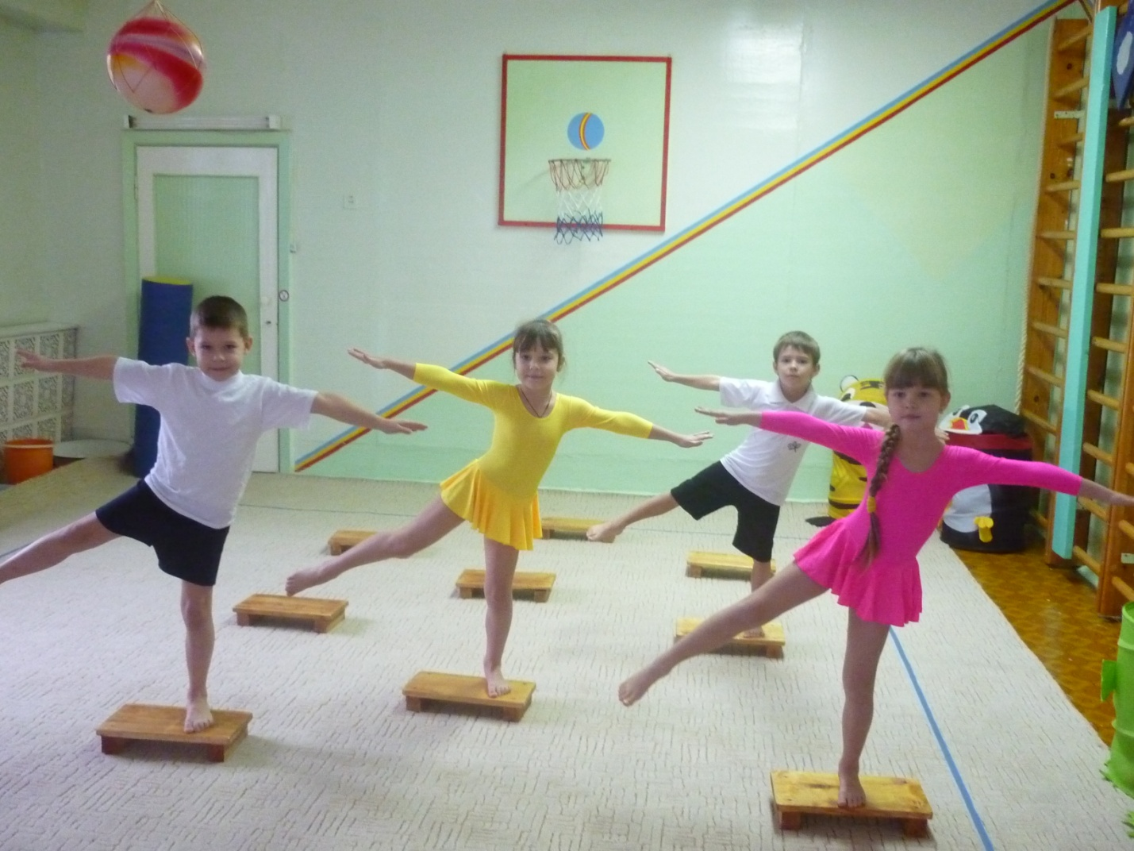
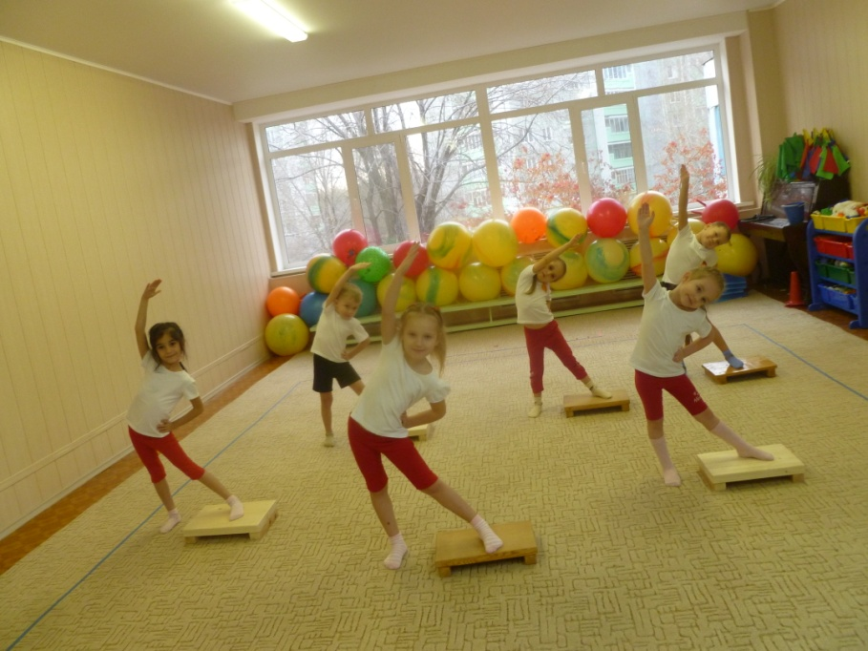
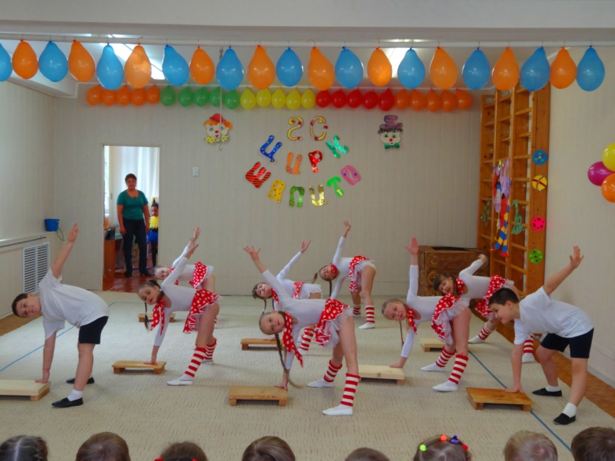
Степ – аэробика
Это аэробика с применением специальных невысоких платформ – степов

Slide 12
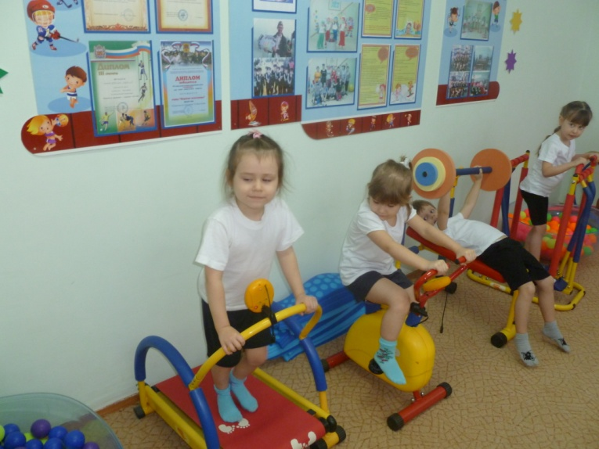
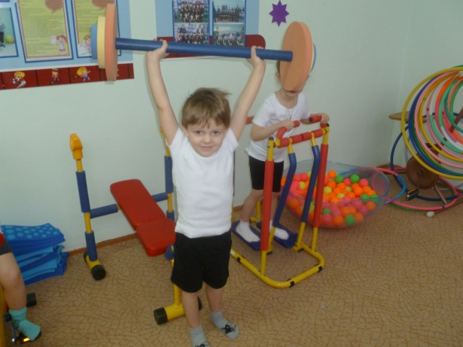
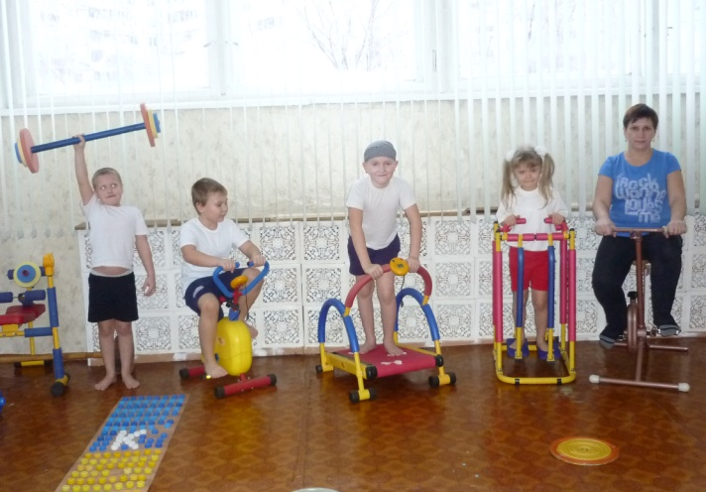
Занятия на тренажерах
В работе с детьми дошкольного возраста используются как простейшие, так и сложного устройства: степы, мячи-фитболы, диски здоровья, гимнастические роллеры, детские резиновые эспандеры, скамьи для пресса, велотренажеры, беговые дорожки, мини-батуты, тренажеры гребли. Условно к тренажерам можно отнести также пластмассовые гантели и гантели до 0,5кг, медболы, шведские стенки, коррекционные мячи большого диаметра, массажные коврики.

Slide 13
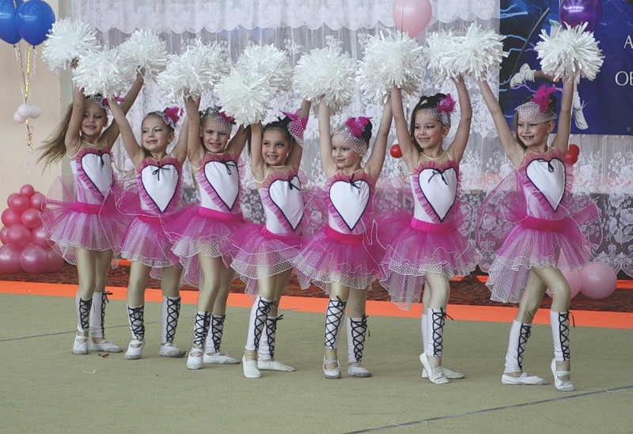
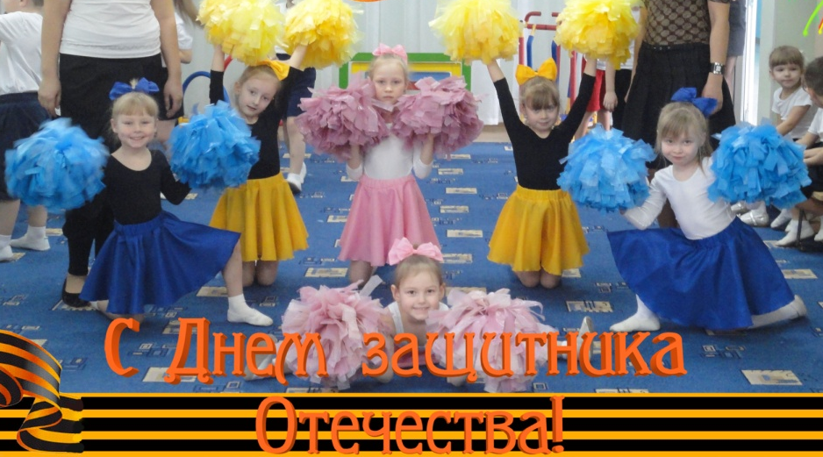
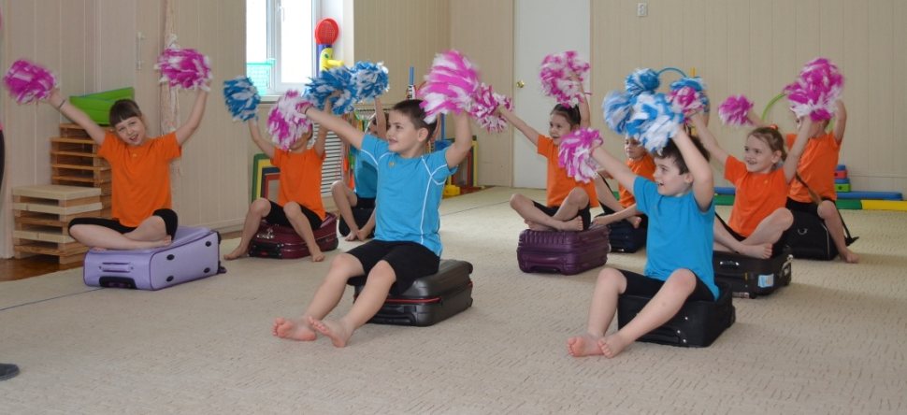
Черлидинг
Черлидинг–зажигательные спортивные танцы с помпонами, сочетающие элементы акробатики, гимнастики, хореографии и танцевального шоу.

Slide 14
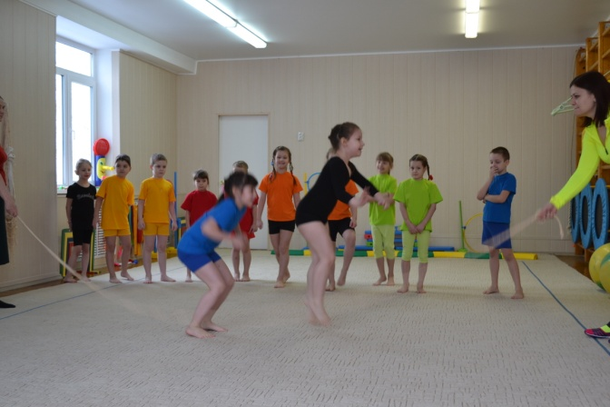
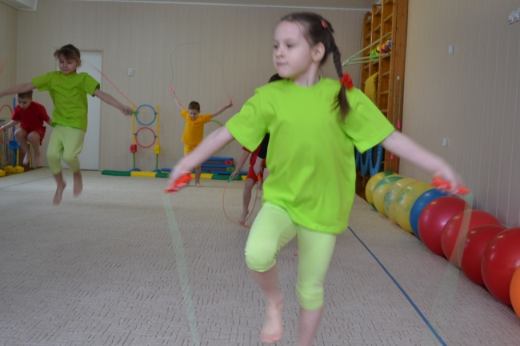
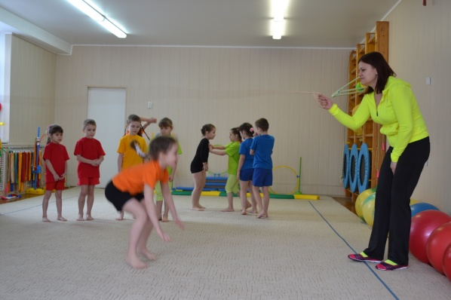
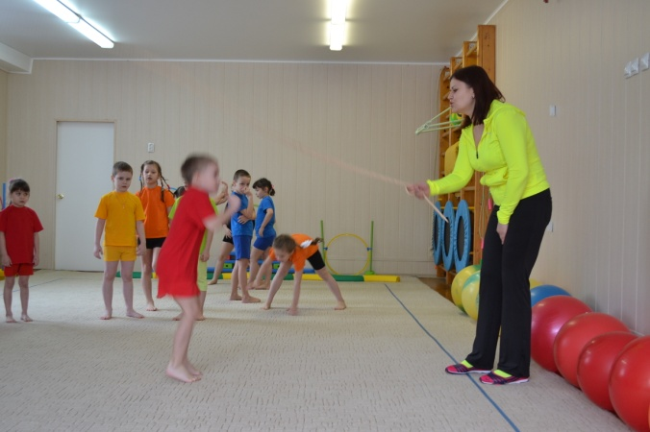
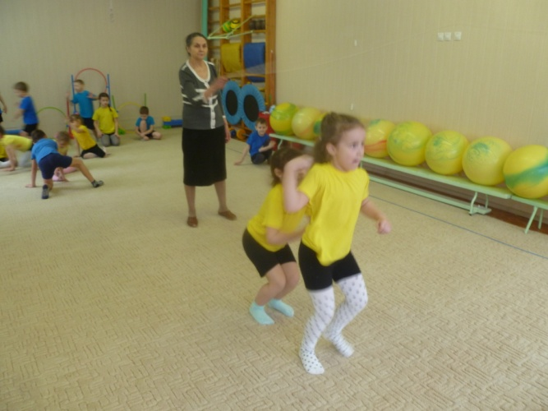
Скипинг
Прыжки через скакалку используют для разминки, укрепления мышц ног, улучшение координации и подвижности стоп. Скипинг является прекрасным средством тренировки сердечно - сосудистой, дыхательной системы, развивает общую выносливость.

Slide 15
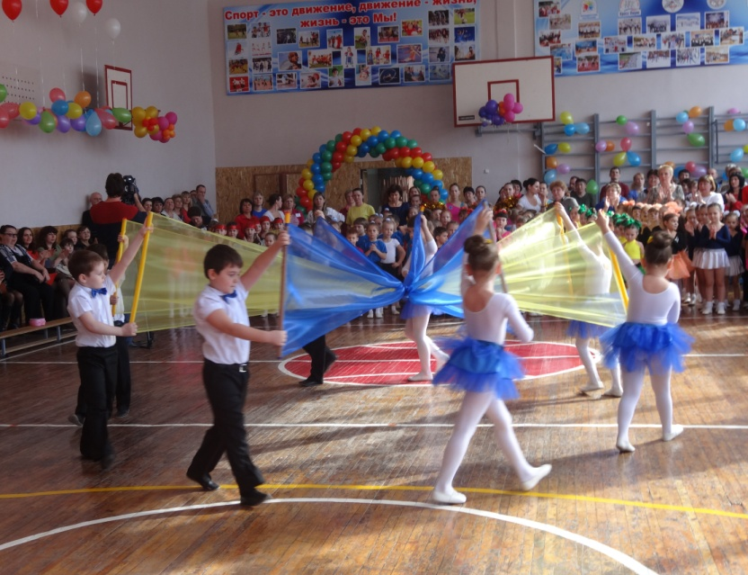
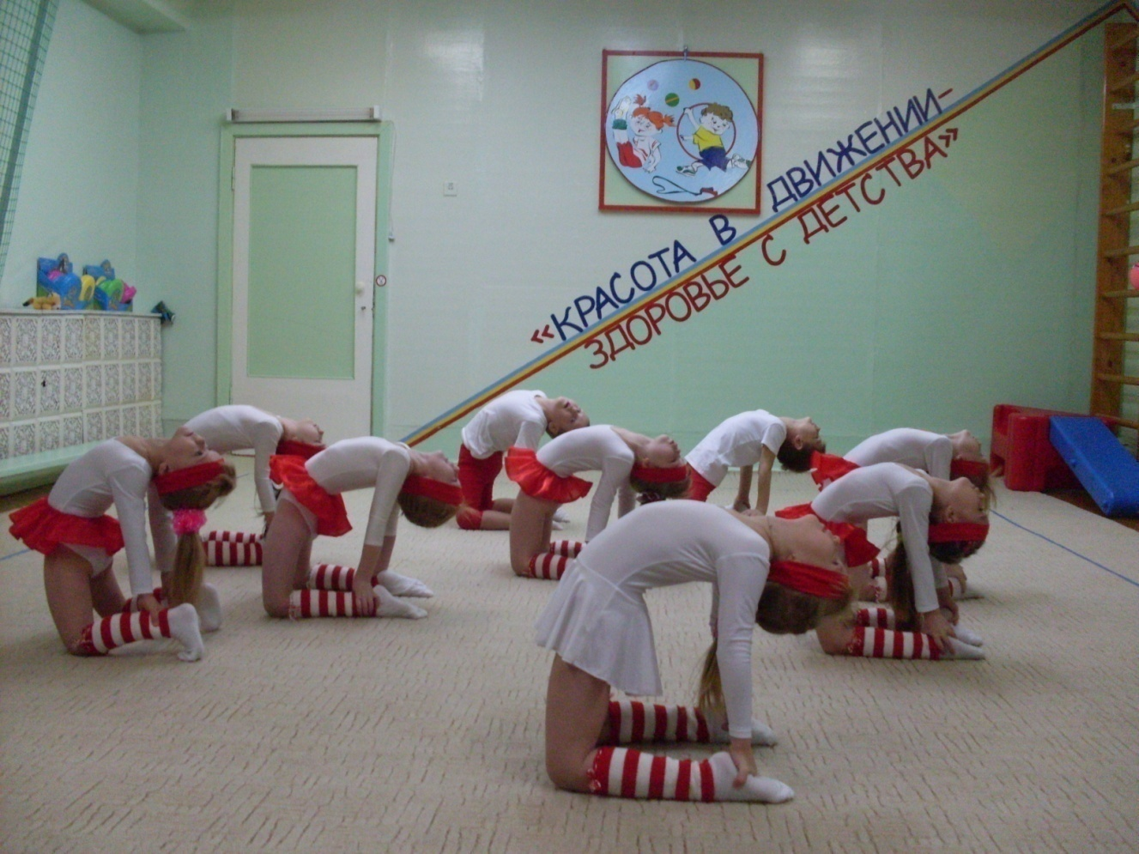
Ритмическая гимнастика
Ритмическая гимнастика (ритмика) — система музыкально-ритмического воспитания. Метод заключается в развитии чувства ритма — чувства времени, иными словами, развитии координации между нервной и мускульной деятельностью человека, что помогает достичь автоматизма в самых сложных движениях. Система Далькроза способствует развитию и упражнению внимания и памяти, первоначальное название — faire les pas («делать шаги»), затем ритмическая гимнастика, но, поскольку из-за слова «гимнастика» метод начали путать с обыкновенной спортивной гимнастикой, Далькроз остановился на слове «ритмика». В настоящее время употребляются оба слова.

Slide 16
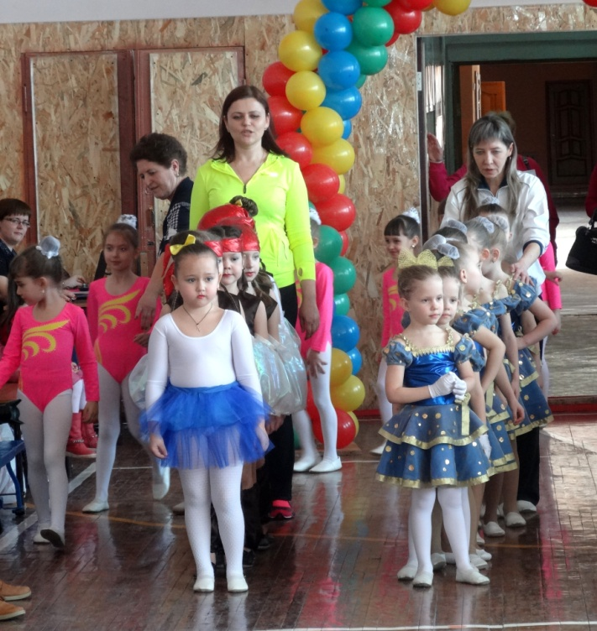
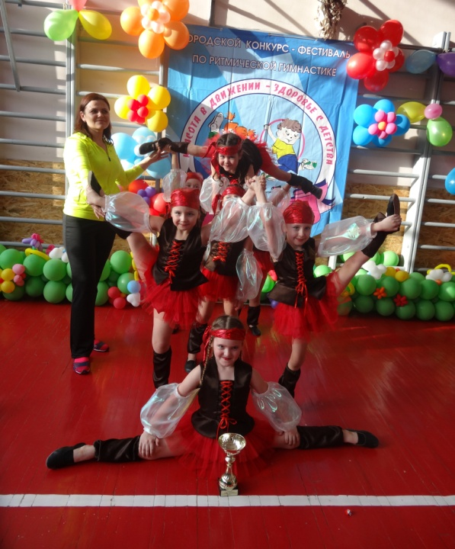
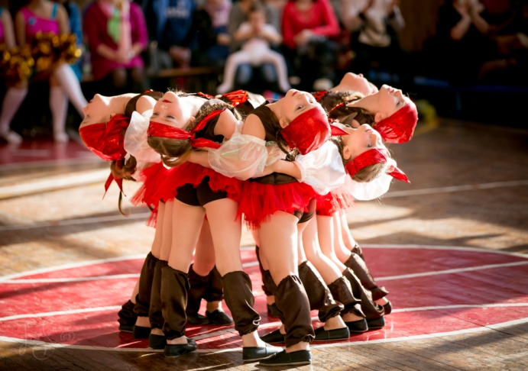
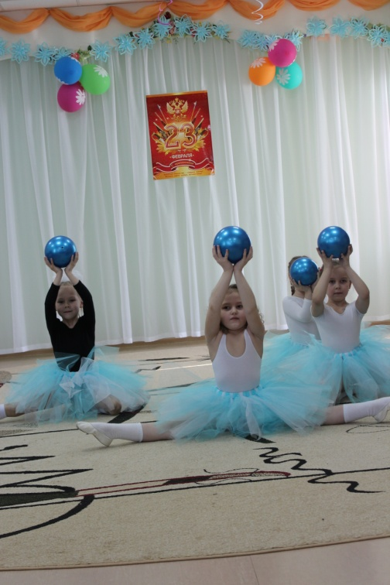
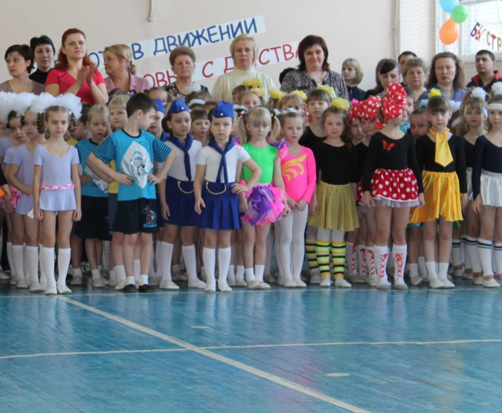
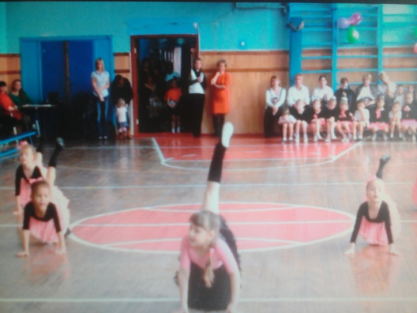
Ритмическая гимнастика

Slide 17

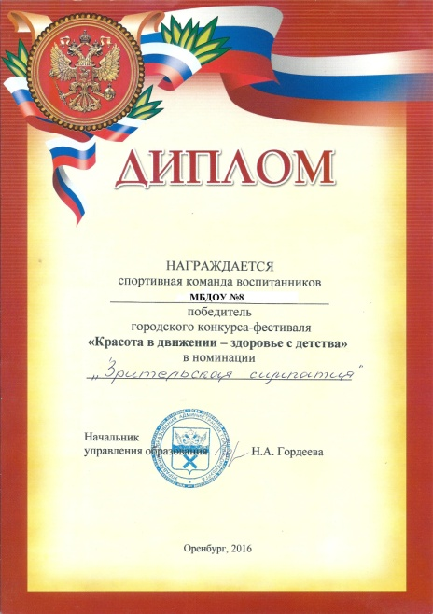
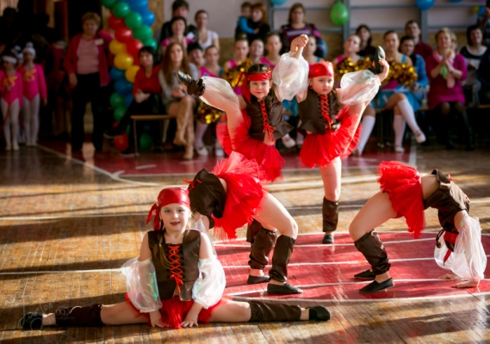
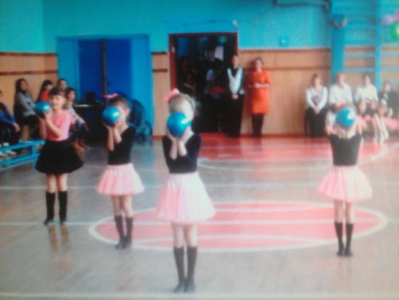

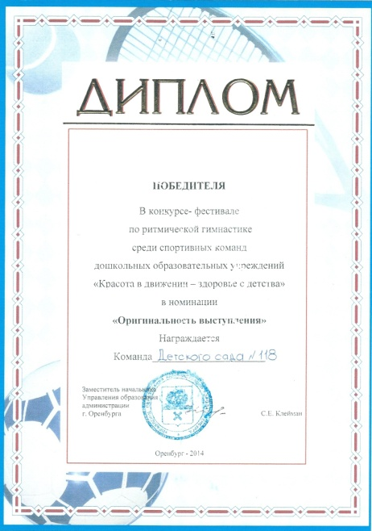
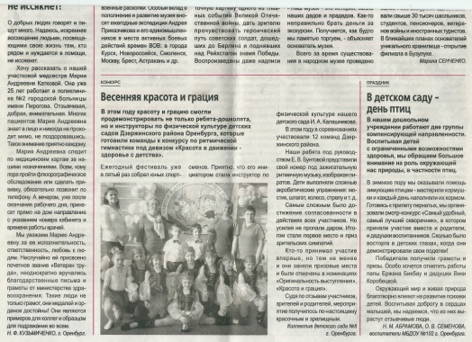
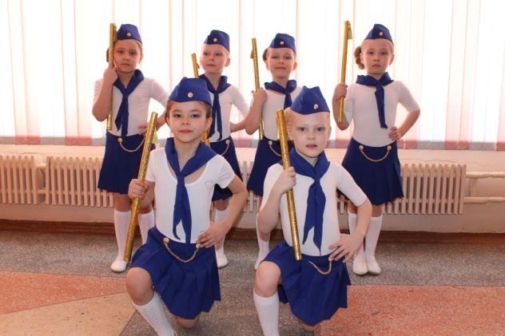
Ритмическая гимнастика
Наши достижения

Slide 18
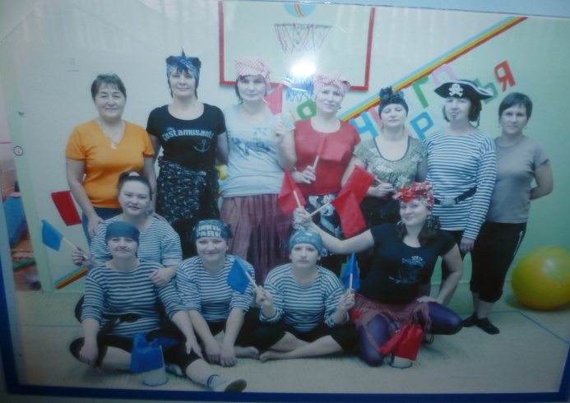
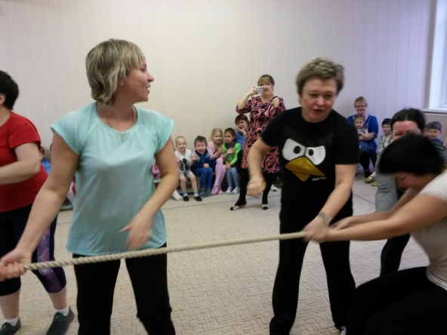



Взаимодействие с педагогами

Slide 19






Взаимодействие с родителями

Slide 20
Результативность
высокий показатель выполнения программы по физическому воспитанию (97%)
снятие психоэмоционального напряжения у детей и стабилизация эмоционального фона настроения
гармонизация детско-родительских отношений
повышение включенности родителей в жизнь детского сада
участие и победы воспитанников на конкурсах, соревнованиях, фестивалях районного, окружного, городского уровня

Slide 21

Благодарим за внимание !
Будьте здоровы!

